Slide 1

计算机算法设计与分析
王晓东 编著
电子工业出版社

Slide 2
任课教师：刘昆宏 lkhqz@xmu.edu.cn
助教老师：
  郑宇辉
  http://10.26.61.139/JudgeOnline/

Slide 3
相关书目
计算机算法设计与分析（第5版）,王晓东，电子工业出版社, 2018.
计算机算法设计与分析习题解答（第5版）,王晓东，电子工业出版社, 2018.
算法设计与分析基础,(第三版) Anany Levitin著,潘彦译,北京:清华大学出版社, 2015.
算法导论（第3版）,Thomas H.著, 潘金贵译, 机械工业出版社, 2013.

Slide 4
课程安排
考核方式：
  实验+作业+考勤：30%
  期中考：20%
  期末考试：50%
纸质版作业独立完成；
实验作业为提交代码，每个人都必须完成，在OJ系统上进行考核；
作业每周一份，理论、实验交替；
请按时提交作业，否则没有相应成绩；
请勿在考试前后发邮件商讨分数相关事宜；

Slide 5
课程教学目的
奠定算法理论分析基础
  掌握算法设计与分析的基本理论，了解和掌握一定数量的基本算法，能够针对具体问题进行理论分析、算法设计和复杂性分析以及编程实现。
培养独立科研能力
  初步了解科研工作中解决问题的一般规程。
  培养分析问题解决问题的能力。
培养团队合作能力
  通过团队完成作业来培养大家的团队合作能力。

Slide 6
为什么要学习算法？
算法不仅是计算机科学的一个分支，它更是计算机科学的核心，而且，可以毫不夸张地说，它和绝大多数的科学、商业和技术都是相关的。——David Harel《算法：计算的灵魂》
程序=数据结构+算法
开发人们的分析能力
作为一种技术的算法
一个人只有把知识教给“计算机”，才能“真正”掌握它。

Slide 7
课程教学的主要内容
基本内容
  算法概述
  递归与分治策略
  动态规划
  贪心算法
  回溯法
  分枝限界法
  随机化算法

Slide 8
课程教学内容安排
第一章：算法概述
  安排本学期教学任务
  简介算法的基本概念

Slide 9
课程教学内容安排
第四章：贪心算法
  从活动安排问题看贪心算法的基本要素
  实例分析
  贪心算法的理论基础
第二章：递归与分治
  基本概念
    递归的概念
    分治法的基本思想
  实例分析
    二分搜索技术
第三章：动态规划
  基本概念
  从矩阵连乘问题看动态规划
    动态规划算法的基本要素
  实例分析

Slide 10
课程教学内容安排
第五章：回溯法
  回溯法的算法框架
  实例分析
  回溯法的效率分析
第六章：分支限界法
  分支限界法的基本思想
  实例分析
    单源最短路径问题
    装载问题
    布线问题

Slide 11
课程教学内容安排
第七章：随机化算法
  随机算法
  数值概率算法
  舍伍德算法
  拉斯维加斯算法
  蒙特卡罗算法

Slide 12
两个基本概念
算法
算法复杂性

Slide 13
算 法

Slide 14
算法与程序
清晰,无歧义
确定性
确定性
零个或多个外部量
输入
输出
输入
输出
算 法
程 序
至少一个量
有限性
有限性
每条指令：
执行次数有限，执行时间有限

Slide 15
算法分析的基本原则
正确性
  定义：在给定有效输入后，算法经过有限时间的计算并产生正确的答案，就称算法是正确的。
  正确性证明的内容：
    方法的正确性证明——算法思路的正确性。证明一系列与算法的工作对象有关的引理、定理以及公式。
    程序的正确性证明——证明所给出的一系列指令确实做了所要求的工作。
  程序正确性证明的方法：
    大型程序的正确性证明——可以将它分解为小的相互独立的互不相交的模块，分别验证。
    小模块程序可以使用以下方法验证：数学归纳法、软件形式方法等。

Slide 16
算法分析的基本原则
工作量——时间复杂性分析
  计量工作量的标准: 对于给定问题，该算法所执行的基本运算的次数。
  基本运算的选择：根据问题选择适当的基本运算。
问题 | 基本运算
在表中查找x | 比较
实矩阵相乘 | 实数乘法
排序 | 比较
遍历二叉树 | 置指针

Slide 17
算法分析的基本原则
占用空间——空间复杂性分析
  两种占用：
    存储程序和输入数据的空间
    存储中间结果或操作单元所占用空间——额外空间
  影响空间的主要因素：
    存储程序的空间一般是常数(和输入规模无关)
    输入数据空间为输入规模O(n)
  空间复杂性考虑的是额外空间的大小
  如果额外空间相对于输入规模是常数，称为原地工作的算法。

Slide 18
算法的输入/输出数据类型
简单的数据类型：布尔数据、字符数据、整数和实数等；
算法的输入/输出数据类型
较为复杂的数据类型：向量、矩阵、记录等；
复杂的数据类型：集合、树、图、声音、图形和图象等；

Slide 19
算法的运算方式
最基本的运算方式：赋值运算、算术运算、逻辑运算和关系运算等；
较为复杂的运算方式：算术表达式和逻辑表达式等；
算法的运算方式
复杂的运算方式：函数值计算、向量运算、矩阵运算、集合运算、以及表、栈、队列、树和图上的运算等；
复合运算方式：上述列举的运算方式的复合和嵌套；

Slide 20
建筑设计vs算法设计
算法的设计和实现：房屋的设计和建筑
  设计师的工作是给出满足要求的规划；
  工程师的工作是确认规划是正确且可行的；
  建设工人的工作是按照规划建筑房子。
  每个阶段工作不同，又有所联系；交织在一起。
算法的设计：考虑基本的思想和方法，然后作出规划，同时必须证明规划是可行的并且代价是可接受的。最后的工作是在具体的计算机上实现。
  设计、正确性证明、分析和实现。

Slide 21
Example
求两个正整数m,n的最大公约数gcd(m,n)
欧几里得算法基于的方法是重复应用下列式子，直到m mod n=0
    gcd(m, n) = gcd(n, m mod n)
以求288和123的最大公约数为例，操作如下：
288÷123=2余42
123÷42=2余39
42÷39=1余3
39÷3=13

Slide 22
Example
求两个正整数m,n的最大公约数gcd(m,n)
欧几里得算法基于的方法是重复应用下列式子，直到m mod n=0
    gcd(m, n) = gcd(n, m mod n)
算法 Euclid(m,n)
//使用欧几里得算法计算gcd(m,n)
//输入：两个不全为0的非负整数m,n
//输出：m，n的最大公约数
While n!=0 do
r←m mod n
m←n
n←r
Return m
gcd(m,n)的欧几里得算法
第一步：如果n=0，返回m的值作为结果，结束；否则进入第二步
第二步：用n去除m，将余数赋给r。
第三步：将n的值赋给m，将r的值赋给n，回第一步。
同一个算法有不同的表达方式

Slide 23
Example
gcd(m,n)的连续整数检测算法
第一步：将min{m,n}的值赋给t。
第二步：m除以t，如果余数为0，则进入第三步；否则，进入第四步。
第三步：n除以t，如果余数为0 ，则返回t值作为结果；否则，进入第四步。
第四步：把t的值减1。返回第二步。
同一个问题有不同的解决方法
gcd(m,n)的中学计算算法
第一步：找到m的所有质因数。
第二步：找到n的所有质因数
第三步：从第一步和第二步中求得的质因数分解式找出所有的公因数
第四步：将第三步中找的质因数相乘，其结果作为给定数字的最大公因数。

Slide 24
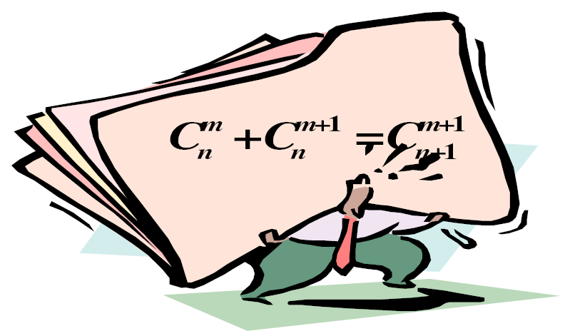
算法问题求解基础
理解问题
算法是问题的程序化解决方案。
决定：计算方法；
精确和近似的解法；
数据结构；
算法设计技术；
设计算法
正确性证明
分析算法
根据算法写代码

Slide 25
算法问题求解基础
理解问题
  设计算法前做的第一件事情
  仔细阅读问题的描述
  提出疑问
  手工处理一些实例
  考虑特殊情况
  确定输入
  抽象出问题，用数学表达式描述

Slide 26
算法问题求解基础
了解计算设备的性能
  确定计算方法
  RAM结构下的顺序算法
  并行算法
选择精确解和近似解
  某些重要的问题无法求得精确解
  某些问题利用精确解速度慢，无法接受

Slide 27
算法问题求解基础
确定适当的数据结构
  算法 + 数据结构 = 程序
算法设计技术
  使用算法解题的一般性方法，用于解决计算领域的多种问题。
详细表述算法的方法
  自然语言
  伪代码
  流程图

Slide 28
算法问题求解基础
证明算法的正确性
  证明对于每一个合法的输入，该算法都会在有限的时间内输出一个满足要求的结果。
  一般方法：数学归纳法
  证明算法的正确性与不正确哪一个更容易？
分析算法
  算法有两种效率：时间效率和空间效率
  算法的另外两个特性：简单性和一般性

Slide 29
算法问题求解基础
为算法写代码
  用计算机程序实现算法
  在把算法转变为程序的过程中，可能会发生错误或者效率非常低
作为一种规律，一个好的算法是反复努力和重新修正的结果
算法是一个最优性问题：对于给定的问题需要花费多少力气（资源）？
是不是每个问题都能够用算法的方法来解决？
发明或者发现算法是一个非常有创造性和非常值得付出的过程！

Slide 30
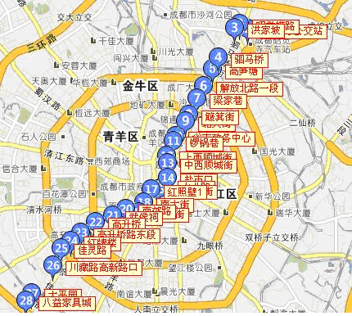
实例：公交路线的规划
公交车查询系统的三个主要问题：
最短路径（即最小时间）
最少换乘
最小费用
一条公交车线路示意图

Slide 31
必要的简化
B
A
B
A
实际中A和B两点间存在多条公路
在图模型中用一条边来表示
A
B
A
B
一条从A到B的单向公路
一条A和B间的双向公路
A1
道 路
A
A2
实际道路两个方向上的同一个站点
在图中被抽象成一个点

Slide 32
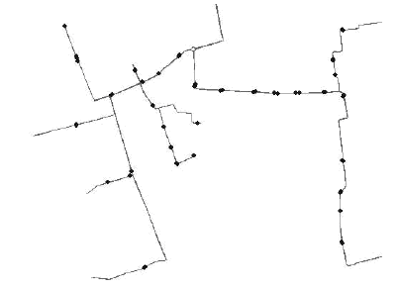
抽象成数学模型
简单公交车网络图

Slide 33
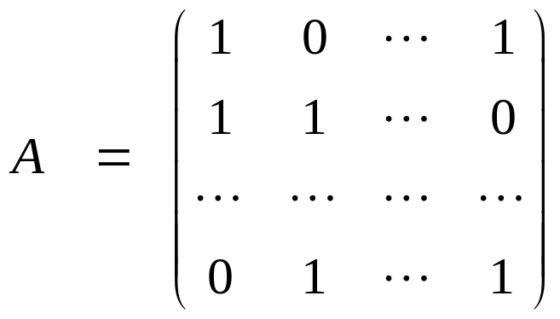
站点连接的表示
一个站点间的连接矩阵：
  对角线上的元素一定都为1，因为自己到自己这个站点肯定是能直达的
  矩阵A并不一定是对称矩阵；

Slide 34
换乘问题的解决：
  当连接矩阵A的n-1次方的时候（i，j）位置上的元素还是0，但是连接矩阵A的n次方的时候（i，j）位置上的元素变成了1，则最少需要换乘n-1次

Slide 35
另一种数学建模的方法
图中的点集是公交车路线集合，即图中每个点都表示一趟公交车；当两趟公交车有公共站点时给这两个顶点间连一条边；
两顶点S和T，表示起始站点和终止站点；将S和所有经过S站点的公交车路线连一条边，将T和所有经过T站点的公交车路线连一条边，也可求解最小换乘方案；
34
39
31
31
41
S
T
3
11
6
21
45
5

Slide 36
最短路径问题的解决：
  图中各个节点为某个站点，相邻边的权为路径长度，可用Dijkstra算法、A*算法等算法对公交路线进行计算，找到起点、终点之间的最小代价；
2
24
3
9
s
18
14
2
6
6
15
30
4
19
5
11
5
6
20
16
7
t
44

Slide 37
算法可以解决哪些问题
找出人类DNA中所有基因，确定构成人类DNA的30亿种化学基对的各种序列。
数据挖掘：快速地访问和检索互联网数据；
信息安全：各种信息的加密及签名算法；
智能优化：制造业中各种资源的有效分配。
科学计算：各种数学、几何计算（矩阵、方程）
博弈：走围棋阿法狗

Slide 38
什么是好的算法
好的算法 一个好的算法应具有以下4个重要特性:
  正确性（correctness）：算法的执行结果应当满足预先规定的功能和性能要求。
  简明性（simplicity）：算法应思路清晰、层次分明、容易理解、利于编码和调试。
  效率（efficiency）：算法应有效使用存储空间，并具有高的时间效率。
  最优性（optimality）：算法的执行时间已达到求解该类问题所需时间的下界。

Slide 39
影响程序运行时间的因素
影响程序运行时间的因素主要有：
  程序所依赖的算法；
  问题规模和输入数据；
  计算机系统性能。

Slide 40
算法复杂性

Slide 41
算法复杂性
算法运行时所需要的计算机资源的量
算法复杂性
考虑时间资源
考虑存储器资源
时间复杂性
空间复杂性
需要时间资源的量
需要空间资源的量

Slide 42
算法设计的目的
任意给定的问题
算法设计
算法实现
设计出复杂性尽可能低的算法

Slide 43
算法复杂性分析
算法复杂性分析的依赖因素
  要解问题的规模——用N表示
  算法的输入——用I表示
  算法自身——用A表示
  C=F(N,I,A)
  ——C：算法复杂性

Slide 44
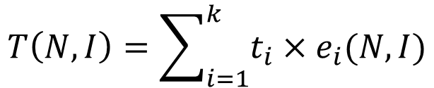
时间复杂性函数的具体化？
一个算法的时间复杂度（time complexity）是指算法运行所需的时间。
对于给定的N、I和A，如何导出时间复杂度T=T(N，I)和空间复杂度S=S(N，I)？
T（N，I）表示算法在一台抽象的计算机上运行需要的时间。设此抽象计算机的元运算有k种，分别记为O₁，O₂，…,O_{K}。每执行一次这些运算所需要的时间分别为t₁,t₂,..,t_{k}.设算法用到元运算O_{i}的次数为e_{i}(是N和I的函数）,则

Slide 45
时间复杂度
  一般情况下，不可能也没有必要总是对规模为n，基本运算O_{i}的执行次数e_{i}分别进行统计分析。
  T(N,I)还需进一步简化，只在某些有代表性的合法输入中去统计相应的e_{i}来评价其复杂性。
  一般只考虑三种情况下的时间性：最坏情况、最好情况和平均情况下的复杂性，分别记为T_{max}(N)、 T_{min}(N)和T_{avg}(N)

Slide 46
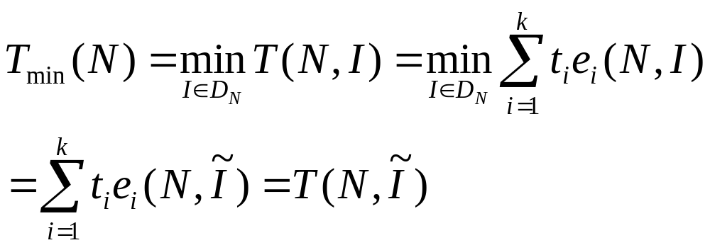
三种时间复杂性——最好情况
最好情况
Ĩ是D_{N}中使T(N, Ĩ)达到T_{min}（N）的合法输入

Slide 47
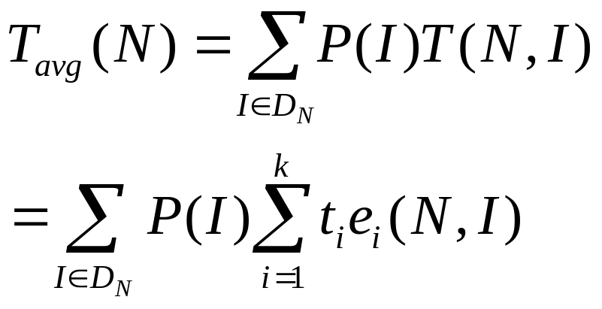
三种时间复杂性——平均情况
平均情况
P(I)是算法的应用中出现输入I的概率，一般可以假设输入等概率，即1/n

Slide 48
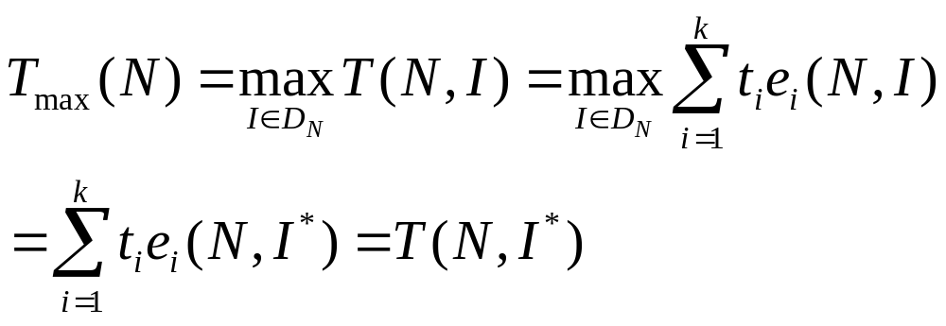
三种时间复杂性——最坏情况
最坏情况
I*是D_{N}中使T(N,I*)达到T_{max}（N）的合法输入
以上三种情况的复杂性从不同角度来反映算法的效率，各有其局限性和用处，但操作性最好且最具有实用价值的是最坏情况下的时间复杂性。
如果无特别说明，T（N）=T_{max}(N)

Slide 49
算法的效率分析：实例1
问题：已知不重复且已经按从小到大排好的m个整数的数组A[m]，对于给定的整数c，要求寻找一个下标i，使得A[i]=c,若找不到，则返回一个0。
算法1：从头到尾扫描数组A。
procedure search( c)
/*c是整型数 */
{ i←0; j←0;
while j<m do
{ if A[j]=c then i ← j；
j←j+1;
}
return i;
}
在最坏的情况下，这个算法要检测A的所有m个分量才能判断在A中找不到等于c的分量．
是否有改进的方法？

Slide 50
算法的效率分析：实例2
用冒泡排序算法按从大到小顺序排列数组的基本运算如下：
for i ←1 to n-1 do
for j ←1 to n-i do
if a[j]<a[j+1] then
交换a[j]、a[j+1]；
该算法的运算时间可以用比较次数n(n-1)/2表示，它是问题的输入规模n的函数。
T(n)= n(n-1)/2
n在不同的问题中有不同的表现形式。例如：在数组中找值
为c的分量，问题的规模是数组中分量的个数。遍历一棵二叉树 ，问题的规模是树中的结点数。

Slide 51
冒泡排序算法的改进算法如下：
for i ←1 to n-1 do
{ flag=1;
for j ←1 to n-i do
if a[j]<a[j+1] then
{交换a[j]、a[j+1]；flag=0;}
if flag=1 then break;}
该算法当输入程序已经排好序，运算时间为(n-1)次，最好、平均情况下的时间得到改进，但最坏情况情况下所需时间不变。

Slide 52
课后练习：1-4
(1) 假设某算法的T(n)=3x2^{n}，在某台机上实现并完成该算法的时间为t秒。
如果有一台机的运行速度是前一台机的64倍，则在这台机上用同一算法在t秒内能解多大规模的问题?
t=3x2^{n} =3x2^{n1}÷64
→n1=n+6

Slide 53
课后练习：1-8
(2) 如果T(n)=n²，其余条件不变，则在用t秒时间能解多大规模的问题?
(3) 如果T(n)=8，其余条件不变，则在用t秒时间能解多大规模的问题?
t=64n²=n1²→n1=8n
计算复杂度为常数，故可解任意规模的问题

Slide 54
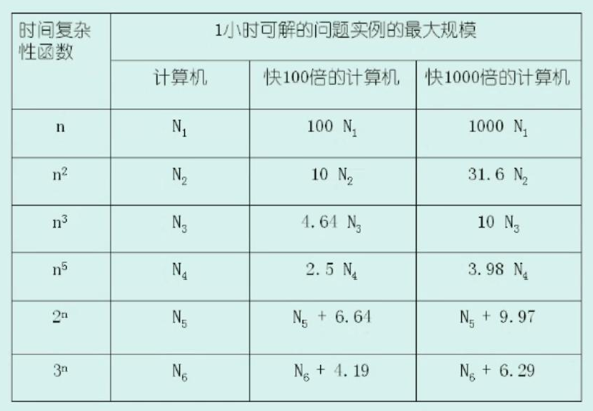
时间复杂性函数变化情况

Slide 55
复杂性渐近性态
要求用计算机解决的问题越来越复杂，规模越来越大，对这类问题的求解算法作复杂性分析具有特别重要的意义。
人们提出了对于规模充分大、结构又十分复杂的问题的求解算法，其复杂性分析应如何简化的问题，及其复杂性函数f(n)的上界或下界的问题。
分析算法的时间复杂性的目的是为了比较完成同一功能的程序的算法之间的最主要的差别。
  两个算法执行步数分别是3n+2和3n+20，则两个算法的时间复杂性不会有太大的差别，这两个程序的时间复杂性至多相差一个常数倍。
  对于两个具有时间复杂性2^{n}和cn的两个算法，对于充分大的n，两者的复杂性差别是很大的。
要引进渐进符号(asymptotic notation)，用以描述大型实例特征下时间或空间复杂性。

Slide 56

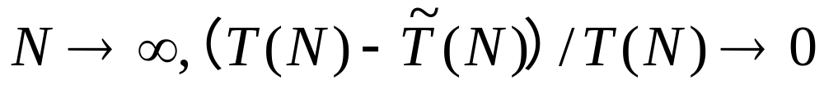
复杂性渐近性态
假设T(N)为算法A的复杂性函数
  一般说来，当N->∞,T(N)-> ∞
  对于T(N)，如果存在
  当
  则称 是T(N)当N->∞时的渐近态，或称 是算法A当N->∞的渐近复杂性。

Slide 57
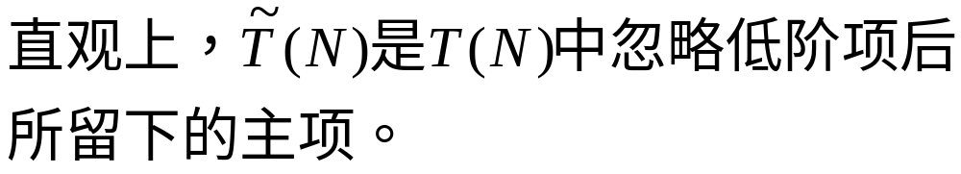
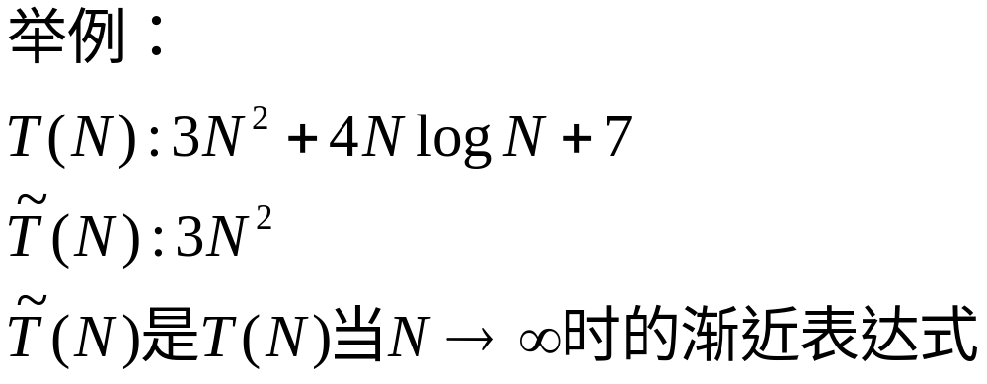
log的底数为2

Slide 58
在引入复杂性渐近性态的概念后算法复杂性分析的方法与步骤
  ——只考虑当问题的规模充分大时（N->∞)，算法复杂性在渐近意义下的阶。

Slide 59
四种渐近意义下的符号
四种渐近意义下的符号
  O
  Ω
  θ
  o
  假设f(N)和g(N)是定义在正整数集上的正函数

Slide 60
四种渐近意义下的符号之“O”

Slide 61
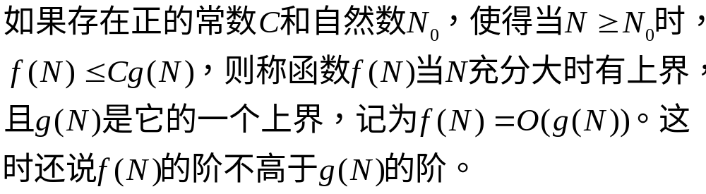
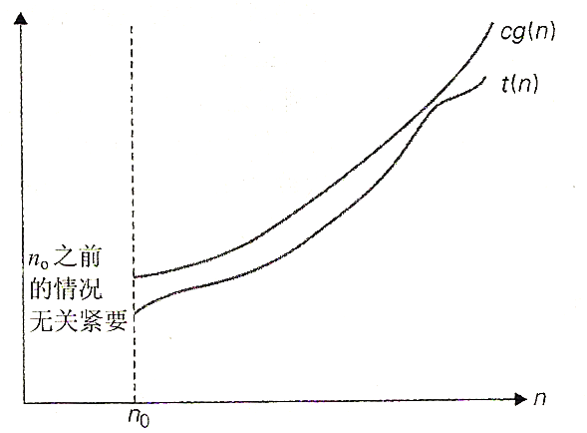

四种渐近意义下的符号之“O”
注：用O评估算法的复杂性，所得到的只是当规模充分大时的一个上界。该上界的阶越低，评估就越精确，结果就越有价值。
算法时间复杂性以多项式为界的有效算法
g通常为下列简单函数单项形式：1,logn,n,nlogn,n²,n³,2^{n},n!

Slide 62
最常见的多项式时间算法的渐近时间复杂度
O(1)＜O(log n)＜O(n)＜O(nlog n)＜O(n²)＜O(n³)
最常见的指数时间算法的渐近时间复杂度
O(2^{n})＜O(n！)＜O(n^{n})

Slide 63
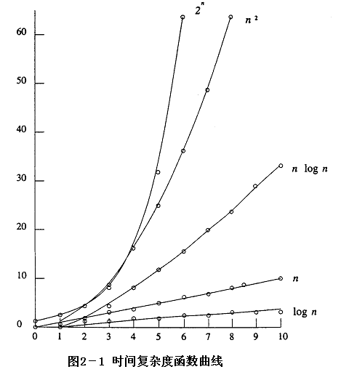

Slide 64
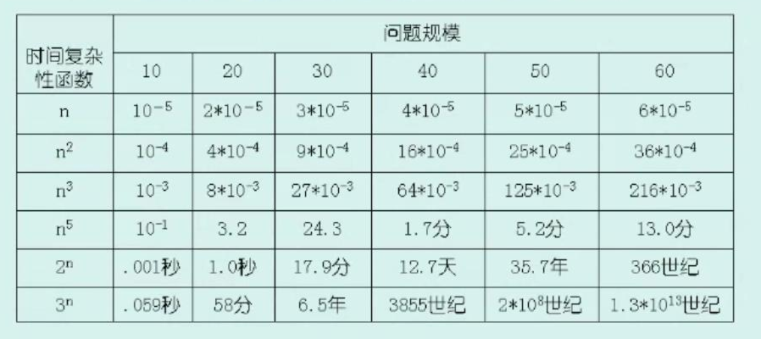
时间复杂性函数变化情况

Slide 65
原子操作的时间复杂性
  对应原子操作，运算时间是常数，根据O的定义，0可以认为是O(1)。
  当N≥N_{0，}一定有0≤f(N)=D ≤C*1，只要C>D就可以了。对O(2)，同样表示原子操作，只是其操作运算时间不同，差别仅仅是常数因子。

Slide 66
例：
f(n) = 2n + 3 = O(n)
当n≥3时，2n+3≤3n，所以，可选c = 3，n₀ = 3。对于n≥n₀，f(n) = 2n + 3≤3n，所以，f(n) = O(n)，即2n + 3∈O(n)。这意味着，当n≥3时，程序的程序步不会超过3n，2n + 3 = O(n)。

Slide 67
例：
f(n) = 10n² + 4n + 2 = O(n²)
对于n≥2时，有10n² + 4n + 2≤10n² + 5n，并且当n≥5时，5n≤n²，因此，可选c = 11, n₀ = 5；对于n≥n₀，f(n) = 10n² + 4n + 2≤11n²，所以f(n) = O(n²)。

Slide 68
例：
f(n) = n！= O(n^{n})
对于n≥1，有n(n − 1)(n − 2) … 1≤n^{n}，因此，可选c = 1，n₀ = 1。对于n≥n₀，f(n) = n！≤n^{n}，所以，f(n) = O(n^{n})。

Slide 69
例：
10n² + 9 ≠ O(n)
使用反证法，假定存在c和n₀，使得对于n≥n₀，10n² + 9≤cn始终成立，那么有10n + 9/n≤c，即n≤c/10 − 9/(10n)总成立。但此不等式不可能总成立，取n = c/10 + 1时，该不等式便不再成立。

Slide 70
矩阵乘法
for（i=0; i<n; i++） //n+1
for（j=0; j<n; j++）{ //n(n+1)
c[i][j]=0; //n²
for（k=0; k<n; k++） //n²(n+1)
c[i][j]+=a[i][k]*b[k][j]; //n³
}

Slide 71
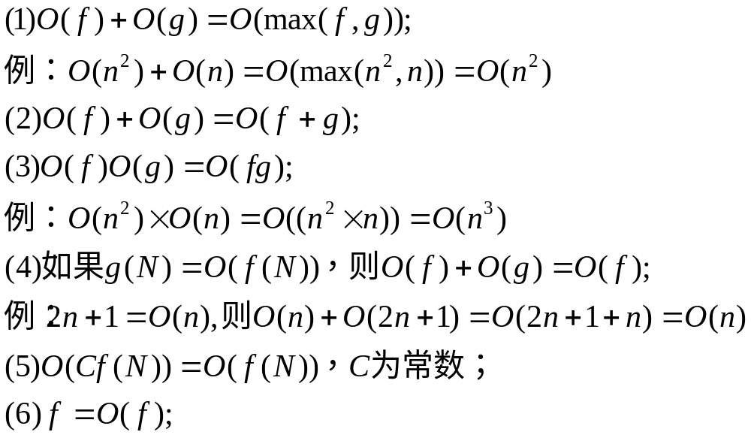
符号“O”的运算规则

Slide 72
四种渐近意义下的符号之“Ω”

Slide 73
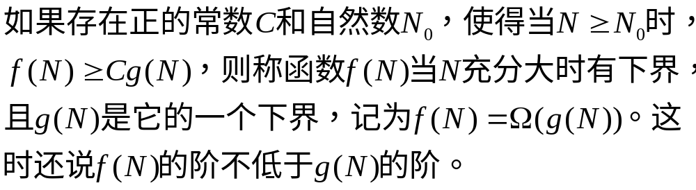
四种渐近意义下的符号之“Ω”
注：用Ω评估算法的复杂性，所得到的只是当规模充分大时的一个下界。该下界的阶越高，评估就越精确，结果就越有价值。

Slide 74
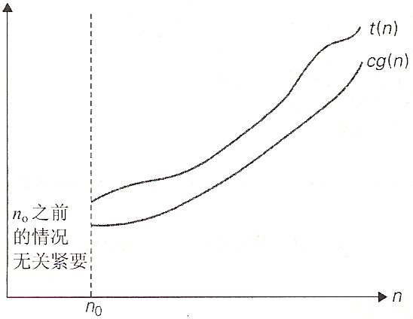

Slide 75
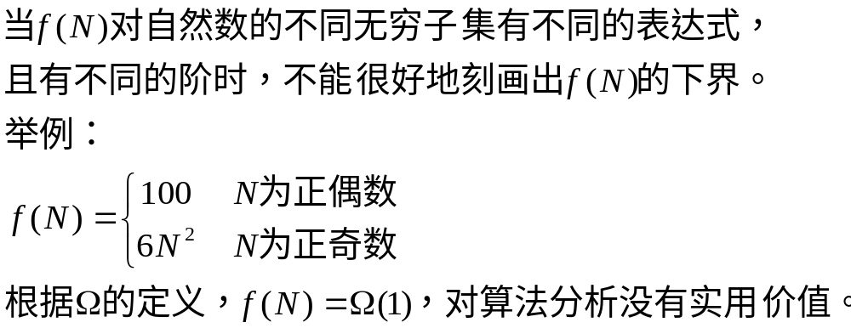
存在的问题

Slide 76
四种渐近意义下的符号之“θ”

Slide 77
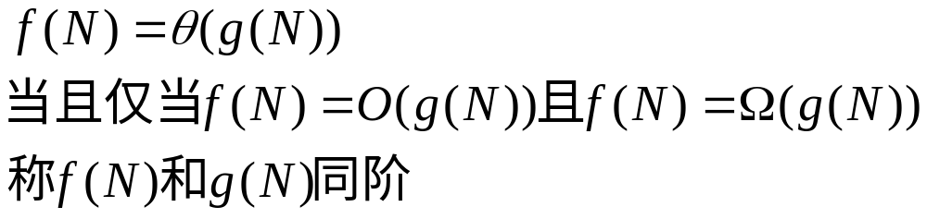
四种渐近意义下的符号之“θ”

Slide 78
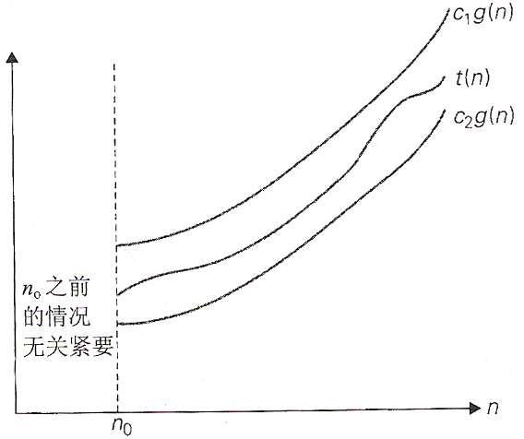

Slide 79

例：
0.5n² -3n= (n²)
要使得对于n≥n₀，始终成立，那么有
c₁*n²≤0.5n²-3n≤c₂*n² 成立，
取c₁=1/14，c₂=1/2，n₀=7。
当然，常数存在其余选择方案。

Slide 80
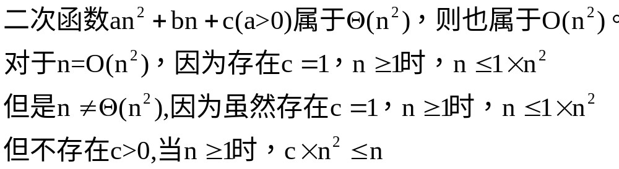
Θ与O的区别
Θ强于O
  Θ(g(n))真包含于O(g(n))

Slide 81
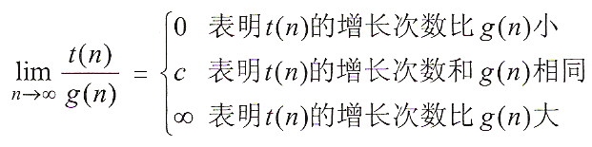
利用极限比较增长次数
f (n)
f (n)
f (n)
f (n)
前两种情况意味着f(n) ∈ O(g(n))
后两种情况意味着f(n) ∈ Ω(g(n))
第二种情况意味着f(n) ∈ Θ(g(n))

Slide 82
四种渐近意义下的符号之“o”

Slide 83
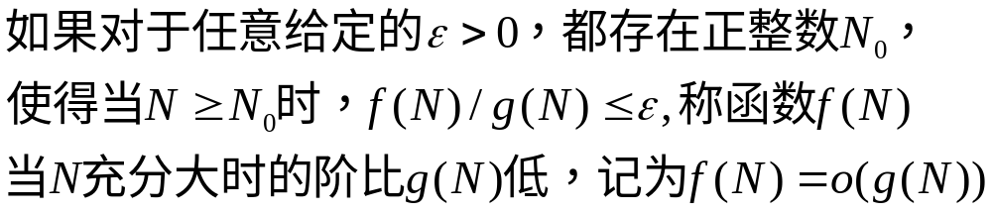
四种渐近意义下的符号之“o”
仅仅使用O表示渐近上界无法反映函数之间的区别
  界2n²=O(n²)是渐近紧确的，但是2n=O(n²)却不是。为了区别二次函数和一次函数的区别，可以用o表示非渐近紧确的上界。

Slide 84
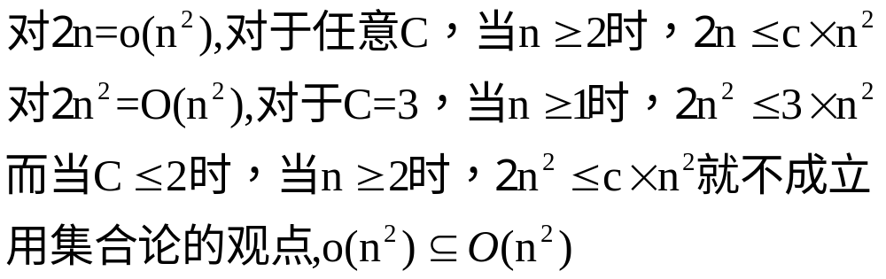
o与O的区别
o强于O
  对于f(n)=O(g(n))，界0≤f(n) ≤cg(n)对于某个c成立；
  对于f(n)=o(g(n))，界0≤f(n) ≤cg(n)对于所有c成立；
o(g(n))真包含于O(g(n))

Slide 85
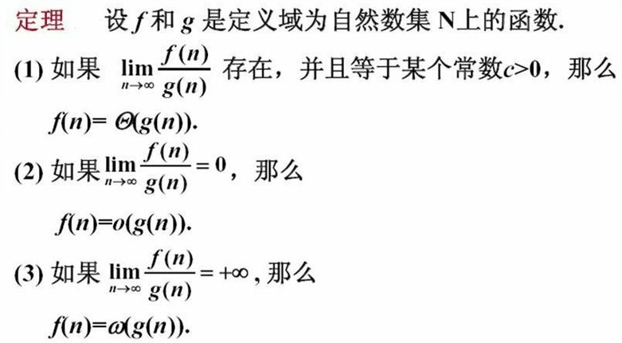
界记号关于渐近阶的定理

